Slide 1



Formación IA
Mongo DB

Slide 2
Bases de datos
Definición: es un sistema organizado para almacenar, gestionar y recuperar grandes cantidades de información de manera eficiente
Su propósito principal es:
Almacenar: Guardar la información de forma segura y permanente.
Organizar: Estructurar los datos de manera lógica para que tengan sentido y se relacionen entre sí.
Recuperar/Consultar: Encontrar la información específica que necesitas rápidamente
Gestionar/Modificar: Añadir nuevos datos, actualizar los existentes o eliminar los obsoletos.

Slide 3
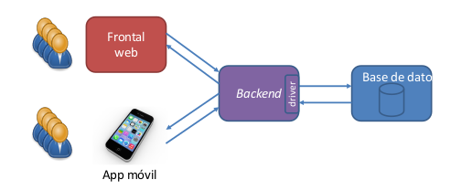
Bases de datos

Slide 4
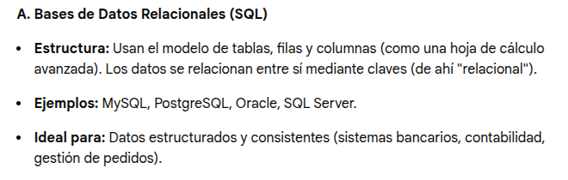
Bases de datos

Slide 5
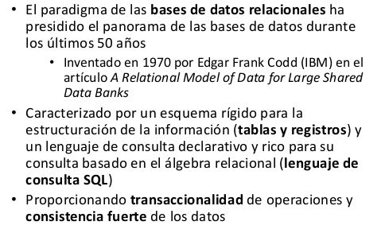
Bases de datos

Slide 6
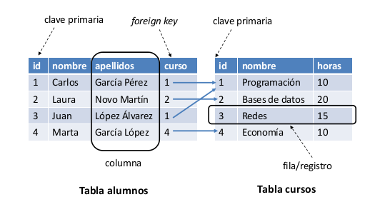
Bases de datos

Slide 7
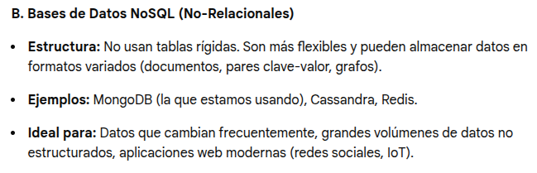
Bases de datos

Slide 8
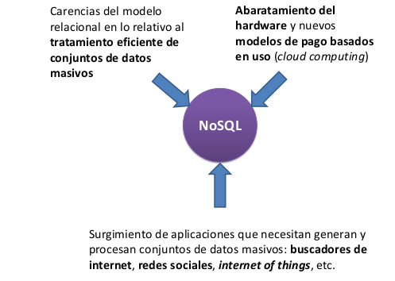
Motivación de las bases de datos NoSQL

Slide 9
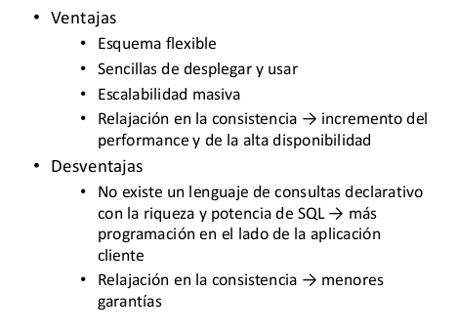
Motivación de las bases de datos NoSQL

Slide 10
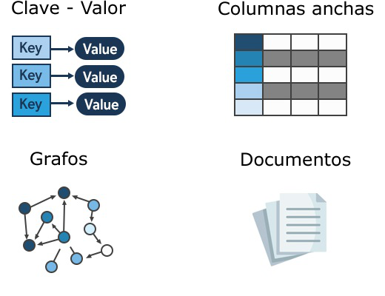
Tipos de bases de datos NoSQL

Slide 11
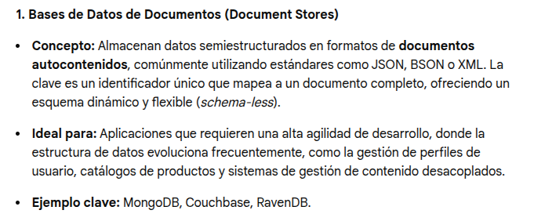
Tipos de bases de datos NoSQL

Slide 12
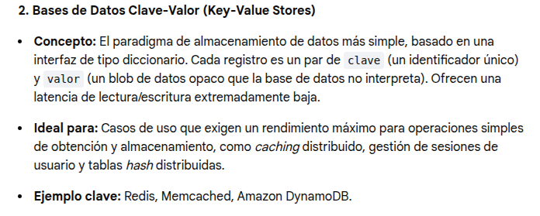
Tipos de bases de datos NoSQL

Slide 13
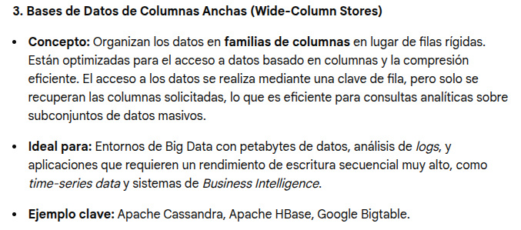
Tipos de bases de datos NoSQL

Slide 14
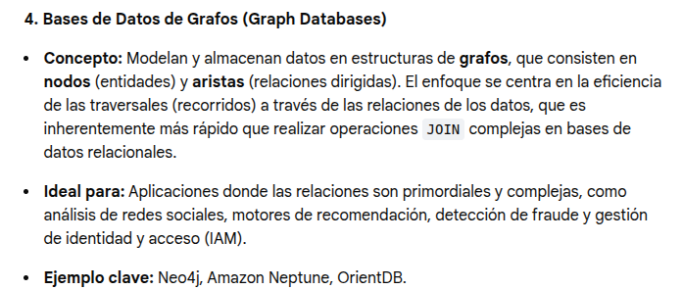
Tipos de bases de datos NoSQL

Slide 15
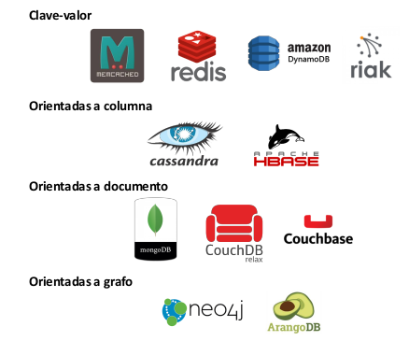
Tipos de bases de datos NoSQL

Slide 16
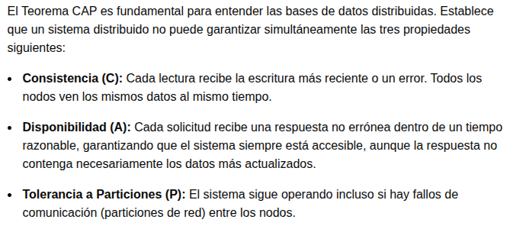
Aprendizaje supervisado
Teorema de CAP

Slide 17
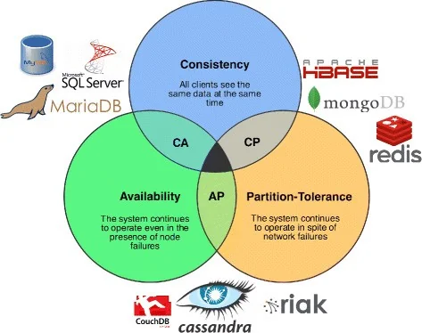
Aprendizaje supervisado

Slide 18
MongoDB
Transacciones ACID
Atomicidad (Atomicy): La atomicidad garantiza que una transacción completa se trate como una unidad indivisible e irrompible.
Ocurre todo o no ocurre nada. Si una transacción de varios pasos falla en el medio (por ejemplo, se corta la luz), la base de datos revierte automáticamente todos los pasos anteriores, dejando el sistema en el estado exacto en que estaba antes de que comenzara la transacción
Consistencia (Consistency): La consistencia asegura que una transacción solo llevará la base de datos de un estado válido a otro estado válido, siguiendo todas las reglas predefinidas (restricciones de integridad).
La base de datos siempre obedece sus propias reglas lógicas. Si tienes una regla que dice "el saldo de una cuenta nunca puede ser negativo", una transacción de retiro que intente violar esa regla será bloqueada y revertida

Slide 19
Transacciones ACID
Transacciones ACID
Aislamiento (Isolation): garantiza que la ejecución concurrente de múltiples transacciones produzca el mismo resultado que si se hubieran ejecutado de forma secuencial (una tras otra)
Las transacciones actúan como si fueran las únicas que se están ejecutando en el sistema en ese momento. Una transacción no puede ver los cambios "a medias" que está haciendo otra transacción concurrente.
Durabilidad (Durability): La durabilidad garantiza que, una vez que una transacción ha sido confirmada (committed), sus cambios persistirán permanentemente y no se perderán, incluso en caso de un fallo del sistema, un reinicio o un corte de energía
La base de datos escribe los cambios en almacenamiento permanente (como un disco duro o un registro de transacciones) antes de confirmar el éxito al usuario.

Slide 20
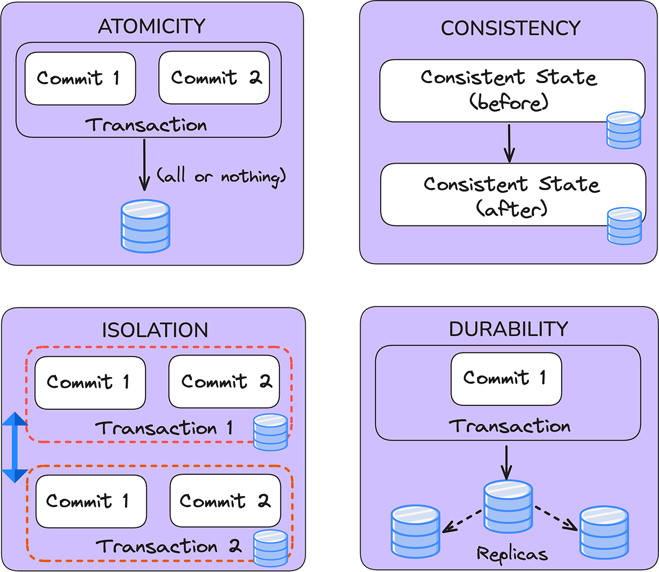
MongoDB

Slide 21

MongoDB
Definición: es una base de datos NoSQL tipo Documento que prioriza la flexibilidad y la escalabilidad. Es la opción preferida para aplicaciones web modernas, Big Data y proyectos que necesitan iterar rápidamente sin estar limitados por esquemas de bases de datos rígidos

Slide 22
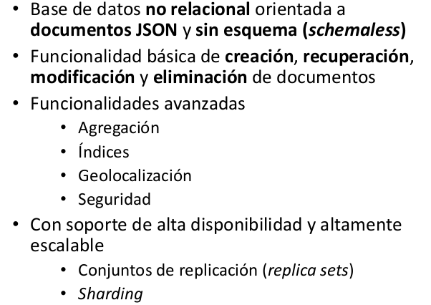

MongoDB

Slide 23
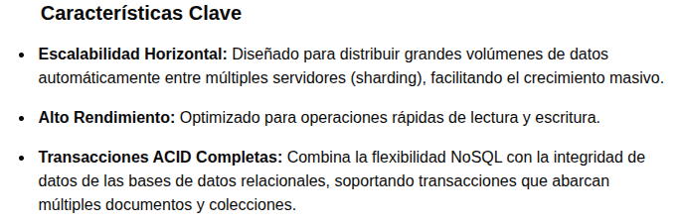
MongoDB

Slide 24
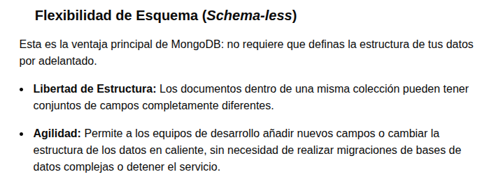
MongoDB

Slide 25
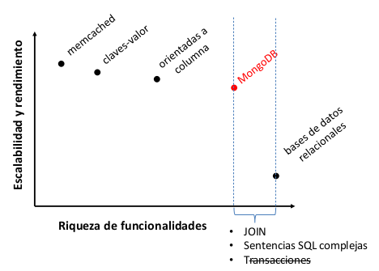
MongoDB

Slide 26
MongoDB
Precio
MongoDB Community Edition es gratuita y se rige por la licencia SSPL requiere matices importantes, especialmente en lo que respecta al "código abierto" y el uso comercial
Para Desarrolladores Individuales y Empresas (uso interno): La SSPL no te afecta
Para Proveedores de Servicios en la Nube (DBaaS): Tienen dos opciones:
Abrir todo su stack de gestión bajo la SSPL (algo complejo y poco probable).
Pagar a MongoDB por una licencia comercial (Enterprise Advanced) o usar el servicio MongoDB Atlas oficial

Slide 27
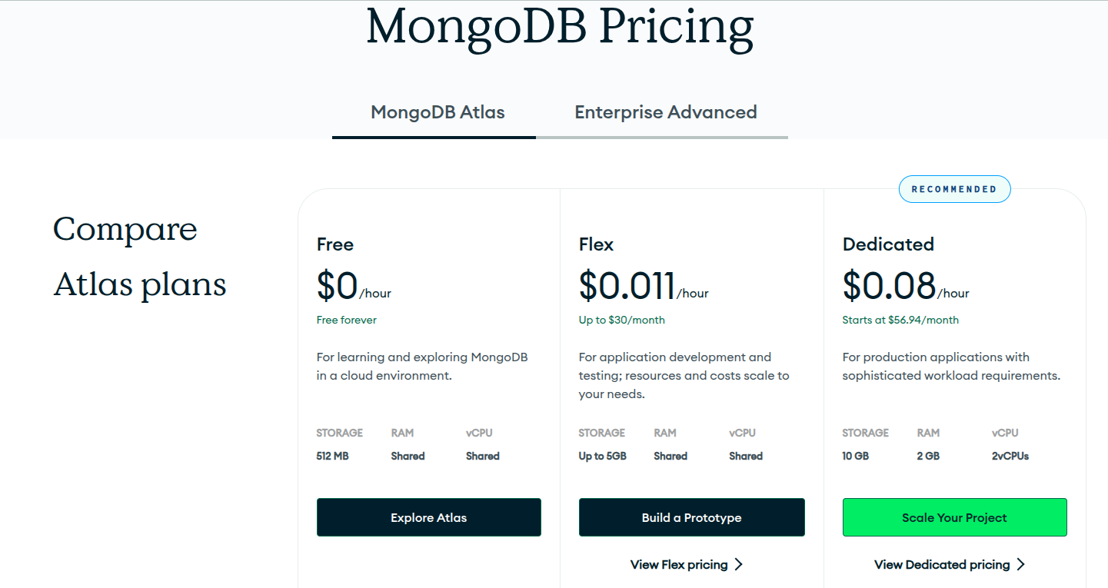
MongoDB

Slide 28


MongoDB
Despliegue en todos los sistemas operativos y en Docker

Slide 29
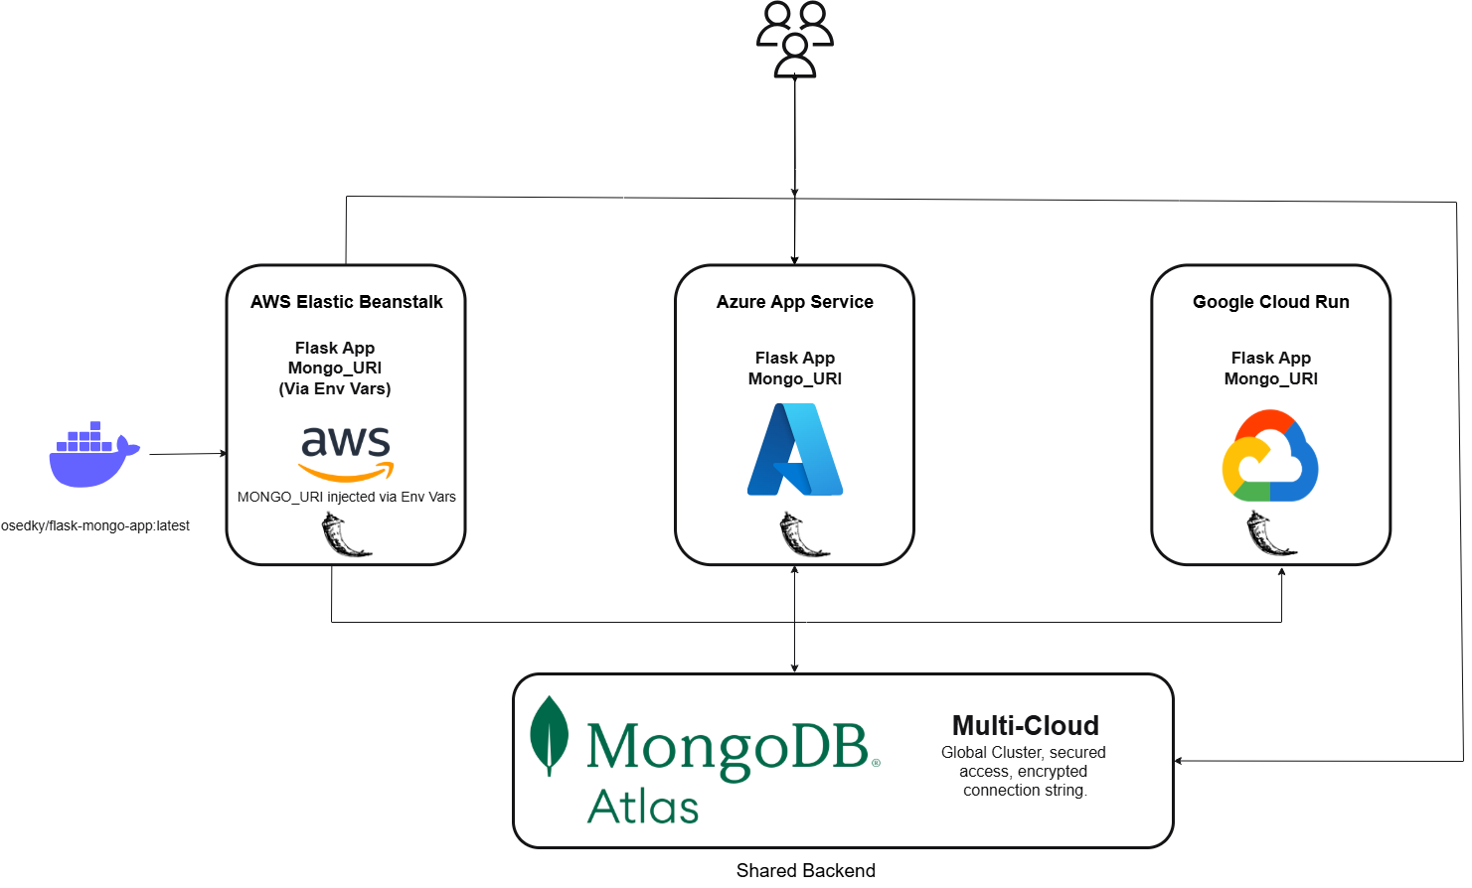
MongoDB
Despliegue en todas las plataformas cloud

Slide 30
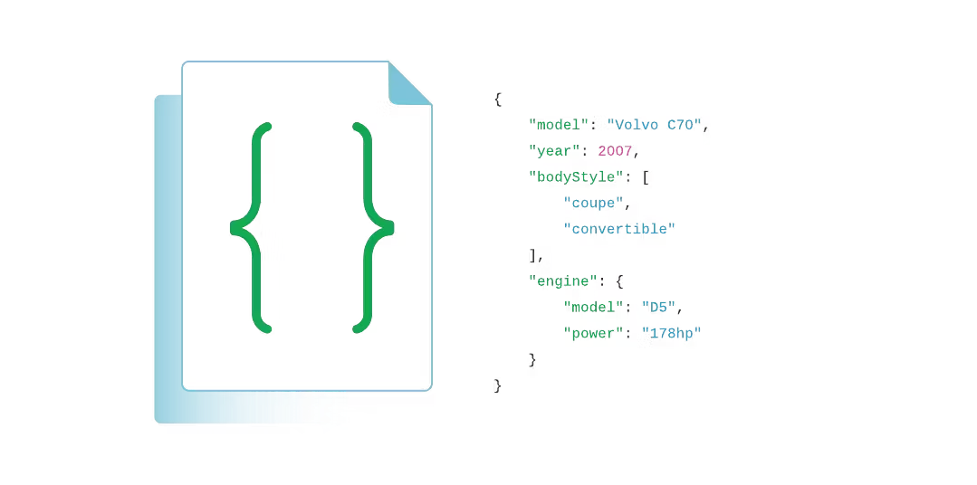
MongoDB

Slide 31
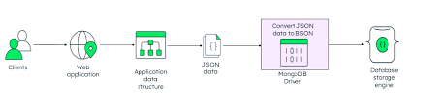
MongoDB
Documentos
los datos se almacenan en documentos que utilizan una estructura similar a JSON (JavaScript Object Notation), pero internamente en un formato binario llamado BSON (Binary JSON)
Se compone de pares campo-valor (key-value pairs)
Los documentos dentro de la misma colección no necesitan tener los mismos campos
Cada documento requiere un campo _id único

Slide 32
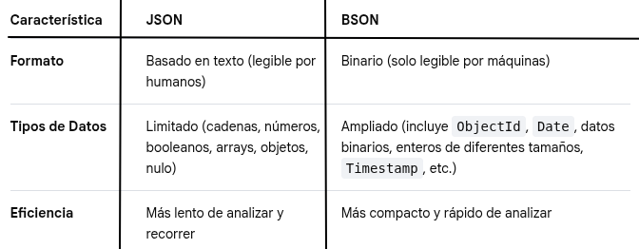
MongoDB

Slide 33
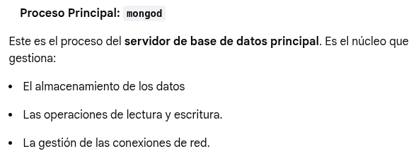
Arquitectura de MongoDB

Slide 34
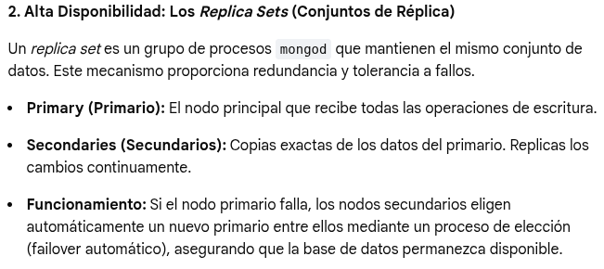
Arquitectura de MongoDB

Slide 35
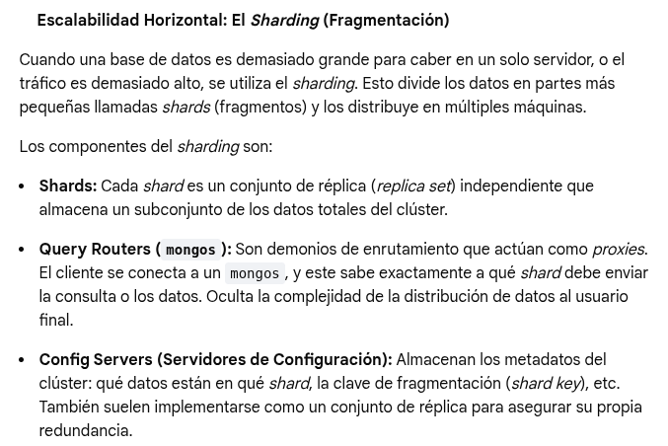
Arquitectura de MongoDB

Slide 36
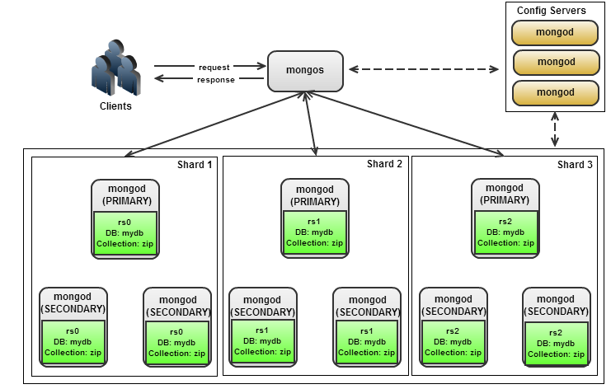
Arquitectura de MongoDB

Slide 37
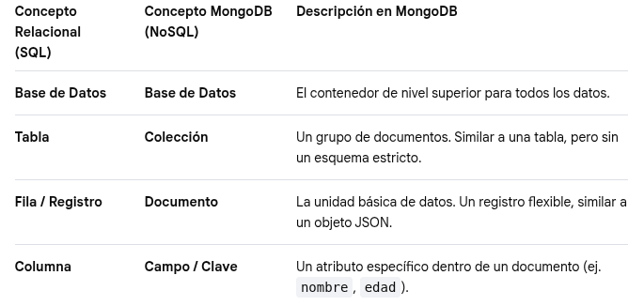
Estructura de los datos en MongoDB

Slide 38
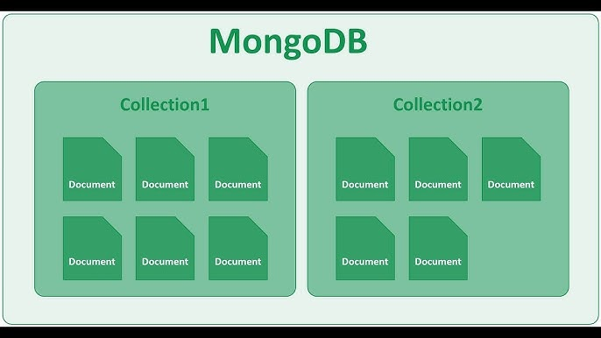
Estructura de los datos en MongoDB

Slide 39
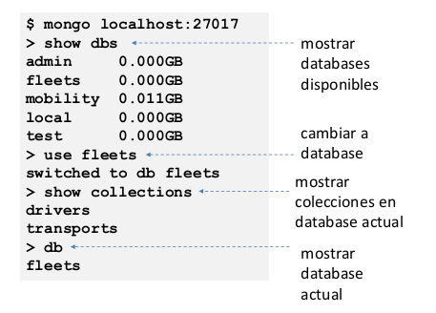
MongoDB

Slide 40

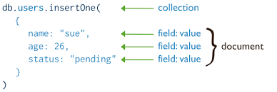
MongoDB

Slide 41
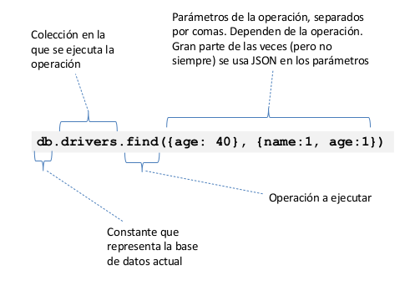
MongoDB

Slide 42


Operaciones de creación

Slide 43

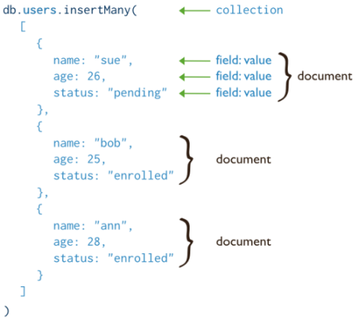
Operaciones de creación

Slide 44
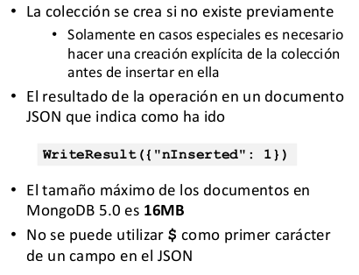
Operaciones de creación

Slide 45
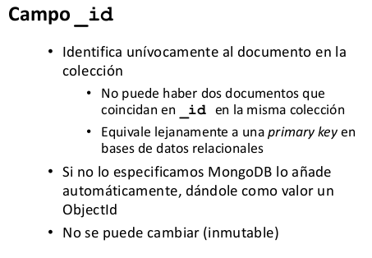
Operaciones de creación

Slide 46
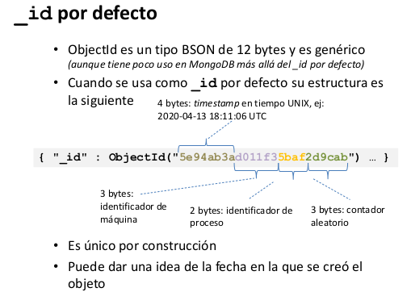
Operaciones de creación

Slide 47
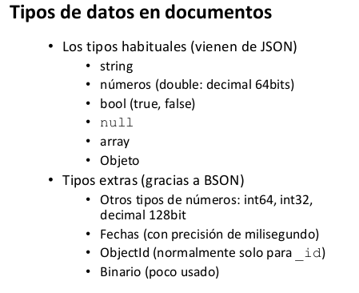
Operaciones de creación

Slide 48
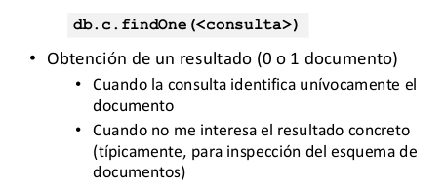
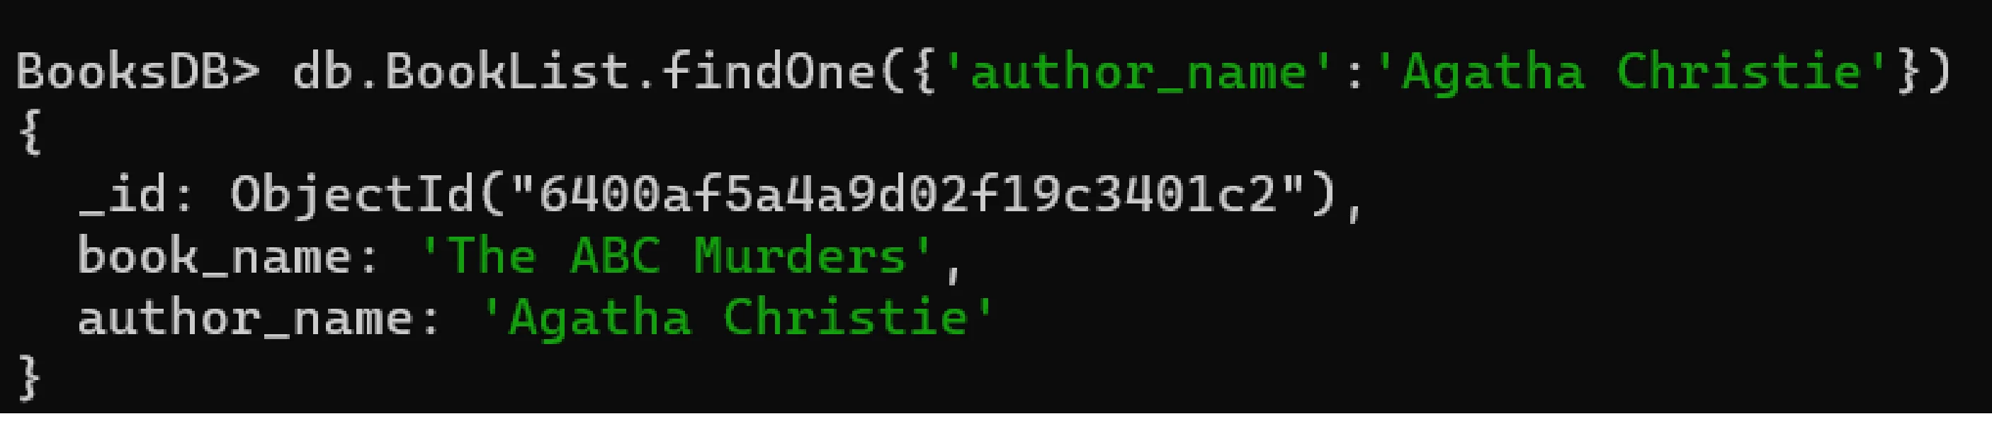
Operaciones de consulta

Slide 49
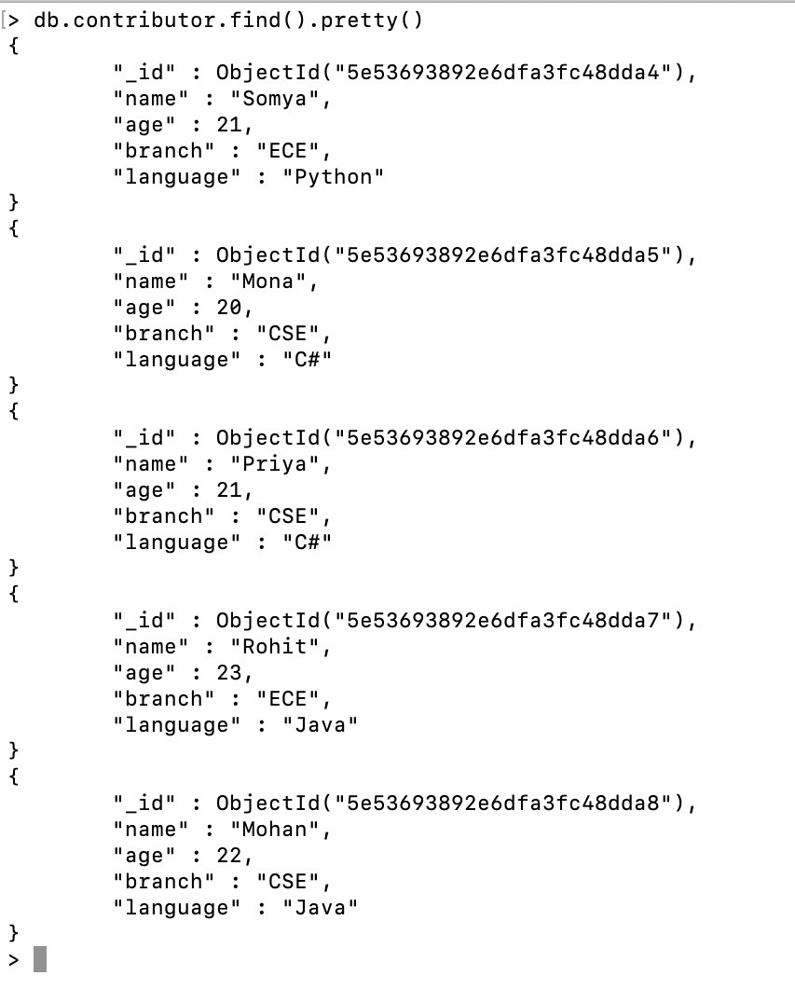
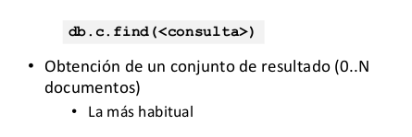
Operaciones de consulta

Slide 50
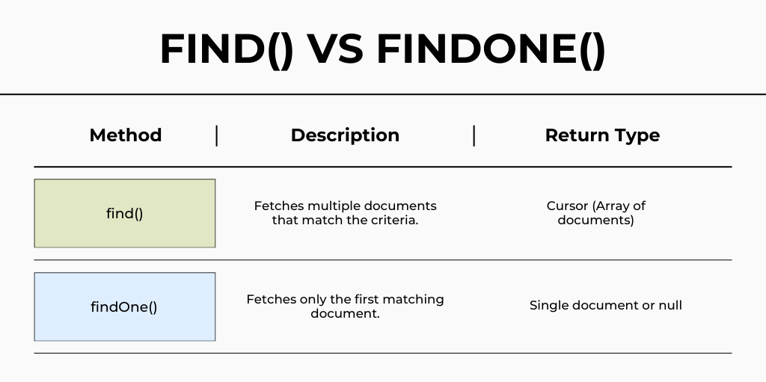
Operaciones de consulta

Slide 51
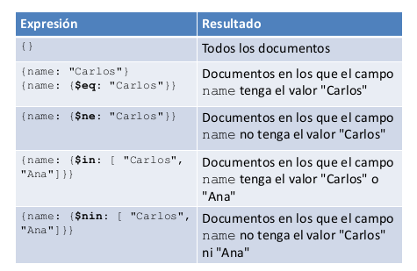
Operaciones de consulta

Slide 52
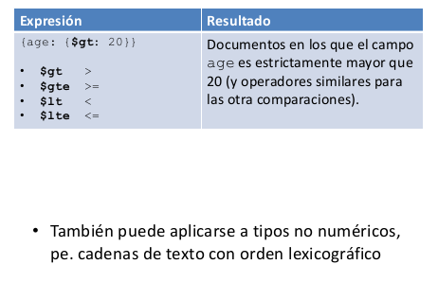
Operaciones de consulta

Slide 53
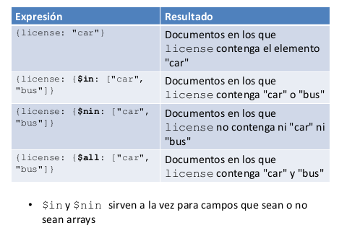
Operaciones de consulta
ARRAYS

Slide 54
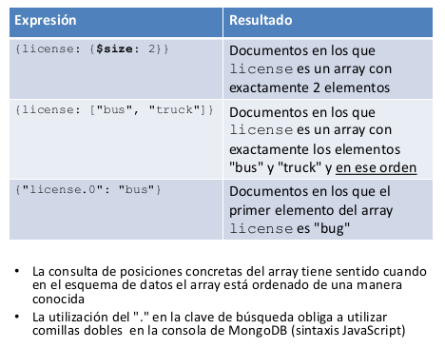
Operaciones de consulta
ARRAYS

Slide 55
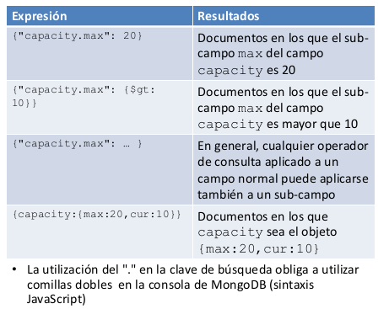
Operaciones de consulta
OBJETOS

Slide 56
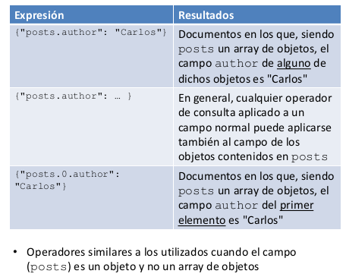
Operaciones de consulta
ARRAYS DE OBJETOS

Slide 57

Operaciones de consulta
ARRAYS DE OBJETOS

Slide 58

Operaciones de consulta
AVANZADAS

Slide 59

Operaciones de consulta
COMPOSICIÓN

Slide 60

Operaciones de consulta
PROYECCIONES

Slide 61

Ordenado de resultados

Slide 62

Ordenado de resultados

Slide 63

Ordenado de resultados

Slide 64

Ordenado de resultados

Slide 65

Limitar y saltar resultados

Slide 66

Limitar y saltar resultados

Slide 67

Cursores
Cursor: Es un puntero o iterador que se utiliza para navegar y procesar los documentos resultantes de una consulta, como el método find(). Es importante cerrar los cursores cuando ya no se necesitan para liberar recursos tanto en el cliente como en el servidor.

Slide 68




Cursores

Slide 69

Contar resultados

Slide 70

MongoDB

Slide 71



MongoDB

Slide 72

Operaciones de actualización

Slide 73

Operaciones de actualización

Slide 74

Operaciones de actualización

Slide 75

Operaciones de actualización

Slide 76

Operaciones de actualización

Slide 77

Operaciones de actualización

Slide 78

Operaciones de actualización multiple

Slide 79

Operaciones de actualización multiple

Slide 80

Operaciones alternativas de actualización

Slide 81

Operaciones de borrado

Slide 82

Operaciones de borrado

Slide 83

Operaciones de borrado

Slide 84
MongoDB

Slide 85

www.ceste.es

